Slide 1
IPMWORKS AN EU-WIDE FARM NETWORK DEMONSTRATING AND PROMOTING COST-EFFECTIVE INTEGRATED PESTICIDES MANAGEMENT STRATEGIES
Laure Triste, ILVO
Brussel, 13/02/2024

Slide 2
Doel
Druk om pesticide gebruik te verminderen:
European Green Deal, Farm-to-Fork strategy → halvering van pesticidegebruik tegen 2030
Samen met pionier landbouwers aantonen dat
“IPM werkt”
- het verlaagt het gebruik van pesticiden
- is economisch voordelig voor een landbouwer.

Slide 3
Holistische visie op IPM
Niet-chemische plaagbestrijding mechanisch wieden, robotica, beschermende netten, biocontrole
Herinrichting van landschappen om de plaagdruk te verminderen
diversiteit, hagen, grasstroken, …
Hogere chemische efficientie precisie behandelingen (bv. gericht sproeien, flying doctors)
Teeltsystemen herontwerpen om plaagdruk te verminderen
Rotatie, cultivars, bemesting, bodembedekkers, zaaidata…
Verbeterde beslissingsvorming beslissingsondersteunende instrumenten vermeiden onnodige behandelingen

Slide 4
Holistische visie op IPM
Gericht op het voorkomen of vertragen van de ontwikkeling van ziekten, plagen en onkruiden en resistentie van GBM
Zit verweven in het ontwerp van het bedrijfs-/productiesysteem
Is een multi-pest strategie
Is verbonden met andere duurzaamheidsaspecten op bedrijfs-/gewasniveau, bv. impact van GBM, productiviteit, werklading en kostenefficiëntie)

Slide 5
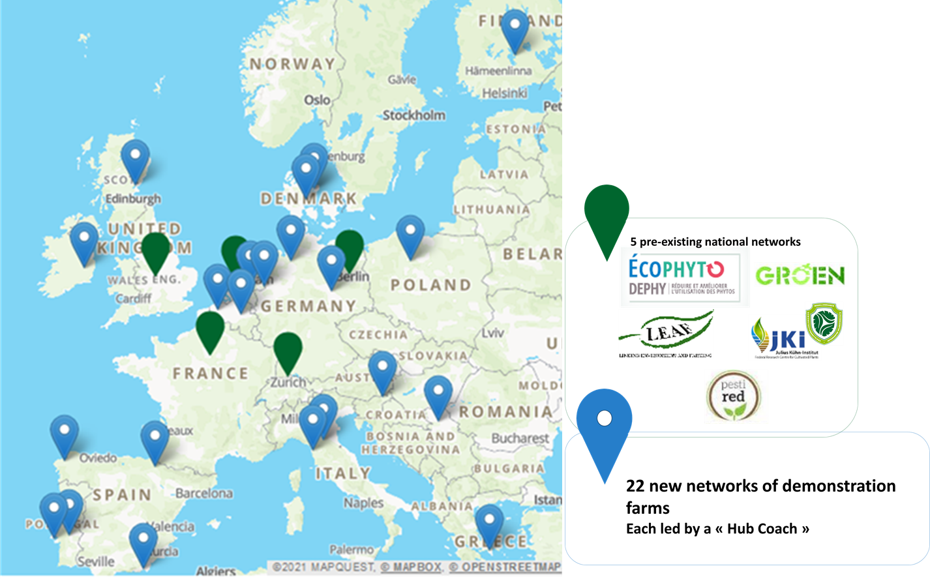
Activiteiten
Demonstratienetwerk van hubs van 10-15 landbouwers
Competentie-ontwikkeling van adviseurs die hubs begeleiden, via een EU netwerk
Monitoring van gebruik van fytosanitaire producten en economische impact
IPM toolbox: IPM tools en trainingsmodules. https://ipmworks.net/toolbox/en/#/

Slide 6
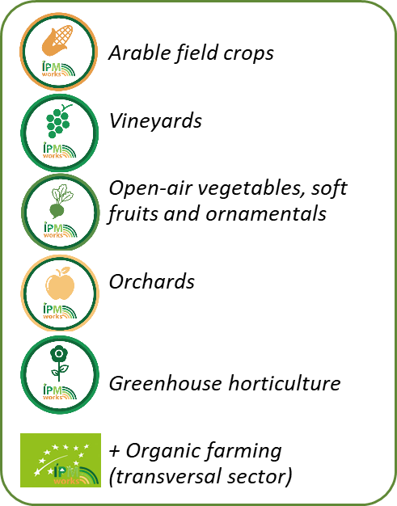
Het IPMWORKS netwerk
Akkerbouw
Wijnbouw
Openlucht groenten, zacht fruit en sierteelt
Boomgaarden
Groenten onder glas
Biolandbouw
3700 landbouwers
31
Partners
16
Landen
22
Hub coaches
22 nieuwe demonstratie-netwerken, onder leiding van een hub coach
246
Demo landbouwers
264
Demo events

Slide 7
Hubs als kern van het project
10-15 landbouwers
Gefaciliteerd door een hub coach
Ontmoeten elkaar op geregelde basis
Gebaseerd op peer-to-peer uitwisseling van kennis en ervaringen over de implementatie van IPM
Demonstraties voor een bredere groep landbouwers
Notes:
https://www.youtube.com/watch?v=7zLqcKrjD7U

Slide 8
Centrale rol van de hub coach
Geeft individueel advies aan landbouwers en ondersteunt hen om te experimenteren
Faciliteert the peer-to-peer uitwisselingen via collectieve coaching van de groep
Organiseert demonstraties voor een bredere groep landbouwers
Deelt inzichten met andere Hub Coaches
Verzamelt informatie over IPM strategiën

Slide 9
Doel van vandaag
Kennismaking met de hub aanpak van IPMWORKS vanuit de praktijk
Hoe demonstratienetwerken 1)bestendigen, 2) verbinden en 3)uitbreiden in Vlaanderen?
Mogelijke beleidsaanbevelingen formuleren
2.
3.
2.
1.
Hub

Slide 10
Agenda
09:45 Toelichting Barbara Manderyck
10:00 Presentatie IPMWORKS werk in Vlaanderen + reflectie
11:00 Pauze
11:15 Workshop demonstratienetwerken bestendigen, verbinden en uitbreiden
12:00 Workshop beleidsaanbevelingen
12:45 Afronding
13:00 Lunch

Slide 11
CONTACT DETAILS
THANKS!
IPMWORKS is a FarmDemo aligned project and is partnered with the IPM Decisions Project

